Slide 1
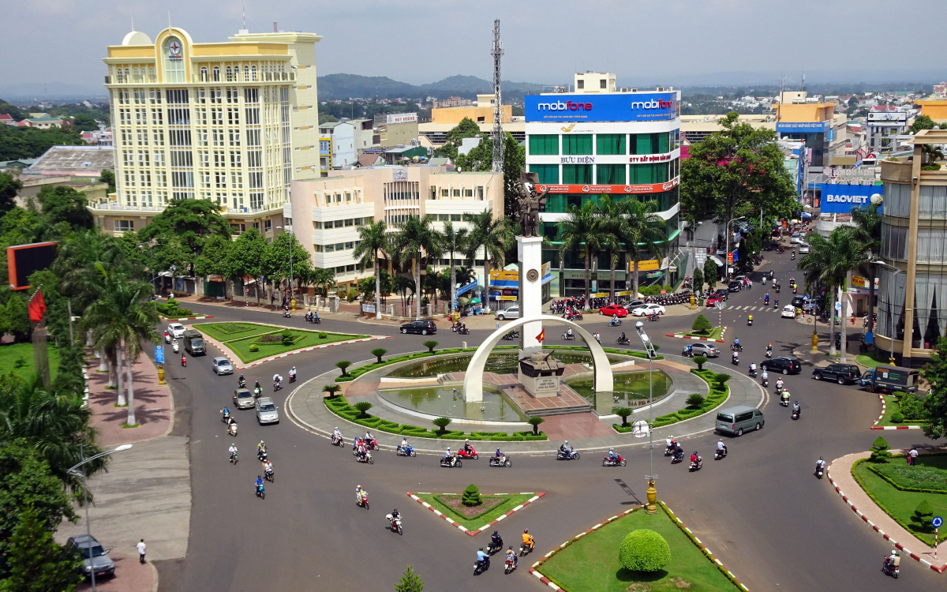
Chủ đề 3: Cộng đồng địa phương

Slide 2
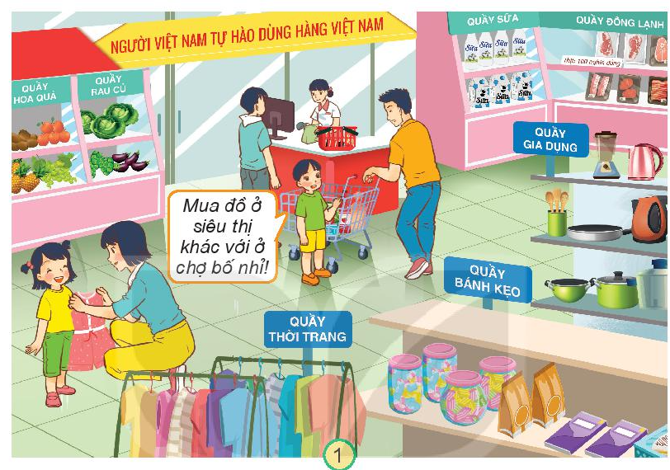
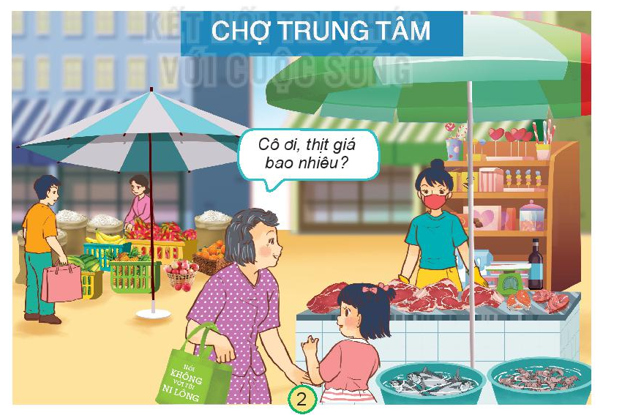
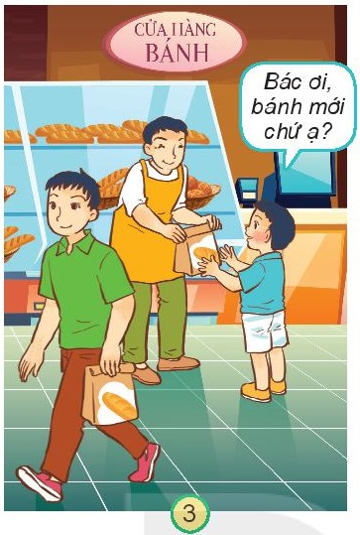
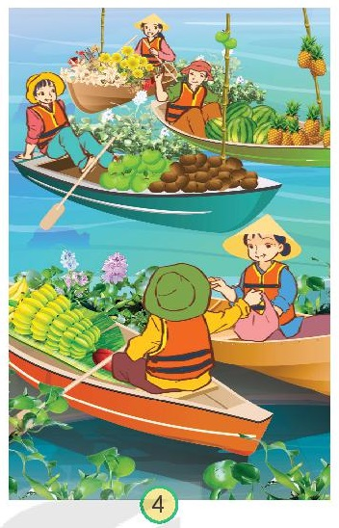
Bài 11 : Hoạt động mua bán hàng hóa (tiết 2)
Hoạt động khám phá
Quan sát các hình dưới đây và cho biết:
1. Hoạt động mua bán hàng hóa thường diễn ra ở đâu?
Siêu thị
Chợ truyền thống
Cửa hàng
bánh
Chợ nổi
trên sông

Slide 3
Bài 11 : Hoạt động mua bán hàng hóa (tiết 2)
Hoạt động khám phá
2. Những điểm khác nhau trong cách trưng bày, mua, bán hàng hóa ở những nơi đó.
Hàng hóa ở siêu thị được trưng bày trên kệ rất khoa học, gọn gàng, chia thành từng quầy riêng biệt. Giá tiền có sẵn ở từng loại hàng. Khách hàng tự chọn đồ xong ra quầy tính tiền.
Ở chợ, hàng hóa được bày bán trên sạp, trong rổ, chậu, … Người mua cần hỏi giá tiền và có thể trả giá.

Slide 4
Bài 11 : Hoạt động mua bán hàng hóa (tiết 2)
Hoạt động khám phá
2. Những điểm khác nhau trong cách trưng bày, mua, bán hàng hóa ở những nơi đó.
Hàng hóa được để trong tủ, trên kệ ngăn nắp. Giá tiền có sẵn trên hàng hoặc trong menu. Khách chọn đồ xong ra quầy tính tiền.
-Ở chợ nổi, hàng hóa được sắp xếp trên các thuyền, ghe...
-Mọi người mua bán với nhau ngay trên sông nước.

Slide 5
Thứ bảy ngày 4 tháng 12 năm 2021
Bài 9 : Hoạt động mua bán hàng hóa (tiết 2)
Hoạt động khám phá
2. Những điểm khác nhau trong cách trưng bày, mua, bán hàng hóa ở những nơi đó.
Kết luận: - Hoạt động mua bán hàng hóa diễn ra ở nhiều địa điểm khác nhau.
- Ở mỗi nơi đó có cách trưng bày hàng hóa khác nhau và cách mua bán cũng khác nhau.

Slide 6
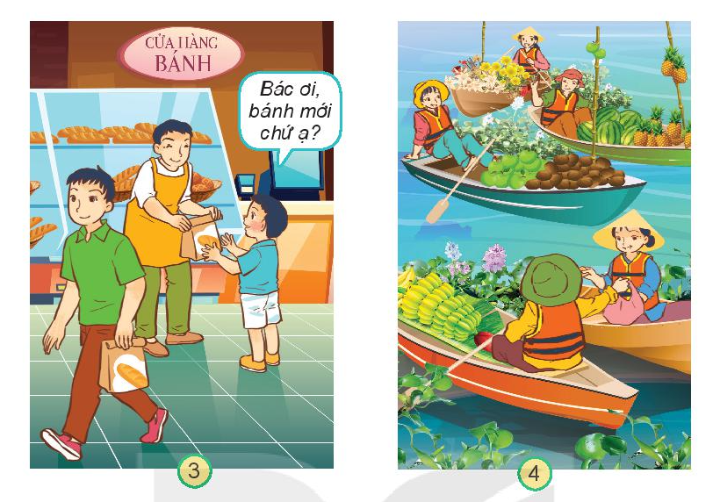
Hoạt động khám phá
3. Vì sao cần lựa chọn hàng hóa trước khi mua?
Lựa chọn hàng hóa trước khi mua để đảm bảo chất lượng, thực phẩm tươi ngon, rõ nguồn gốc xuất xứ, ngày sản xuất, hạn sử dụng; chọn được hàng phù hợp giá tiền, sở thích và nhu cầu của người dùng, ...

Slide 7
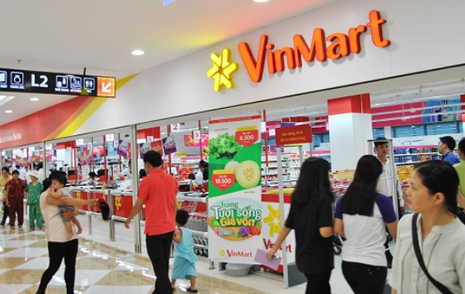
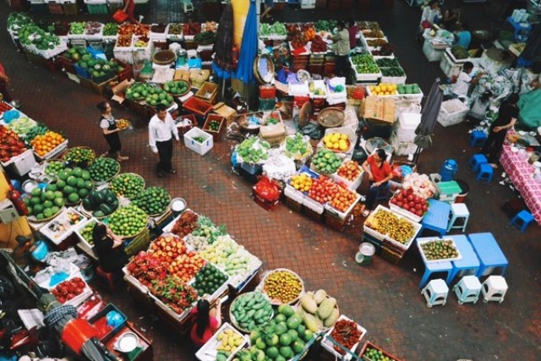
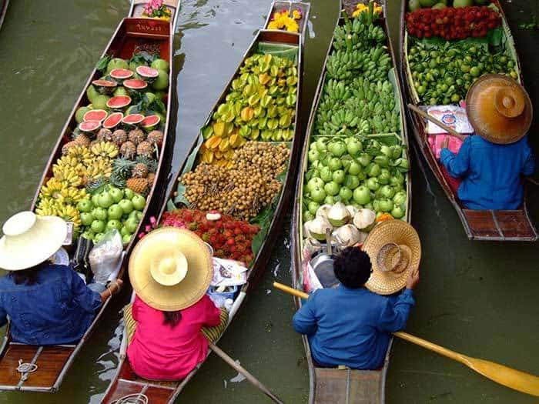
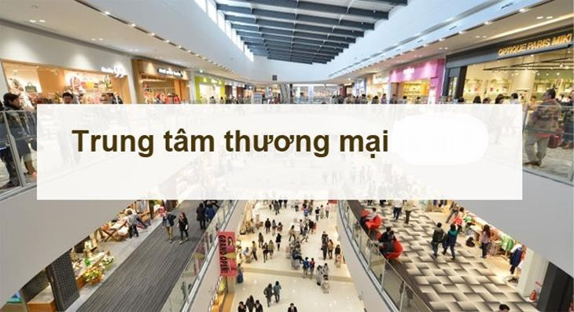
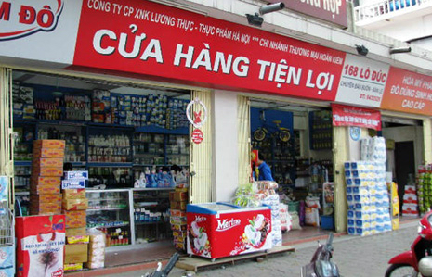
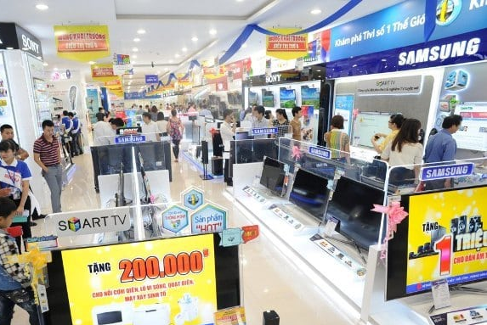
Bài 11 : Hoạt động mua bán hàng hóa (tiết 2)
Hoạt động khám phá
Một số nơi mua bán hàng hóa trên thực tế.

Slide 8
Bài 11 : Hoạt động mua bán hàng hóa (tiết 2)
Hoạt động khám phá
Kết luận
Mua bán diễn ra ở nhiều nơi. Mỗi địa điểm có cách trưng bày hàng hóa khác nhau và cách mua bán khác nhau.
Cần lựa chọn hàng hóa trước khi mua để đảm bảo chất lượng sản phẩm, phù hợp giá cả và sở thích, nhu cầu của người dùng.

Slide 9
Bài 11 : Hoạt động mua bán hàng hóa (tiết 2)
Hoạt động thực hành
Chuẩn bị cho năm học mới, em cùng các bạn lập kế hoạch mua đồ dùng học tập.
1. Hãy kể tên những đồ dùng học tập cần mua.
Bút viết, vở, mực, bút chì, tẩy, thước kẻ, màu vẽ, hộp bút, cặp sách, …
2. Lập danh sách mua các loại đồ dùng đó theo thứ tự ưu tiên.
STT | Tên đồ dùng | Số lượng | Nơi mua
1 | Bút viết | 2 | Cửa hàng A
2 | Vở | 10 | Nhà sách …
3 | Thước kẻ | 1 | Nhà sách …
4 | … | … | …
5 | … | … | …

Slide 10
Bài 11 : Hoạt động mua bán hàng hóa (tiết 2)
Hoạt động vận dụng
Em hãy đề xuất cách lựa chọn khi mua một loại hàng hóa.
Khi mua một loại hàng hóa cần phải xác định giá tiền, chất lượng của sản phẩm đó.
Cách lựa chọn khi mua một loại hàng hóa:
Chọn hàng hóa có ghi rõ nguồn gốc xuất xứ, thành phần, ngày sản xuất và hạn sử dụng.
Phù hợp với túi tiền, sở thích và nhu cầu của người dùng.
Chọn thực phẩm tươi mới, chưa bị ngả màu, héo, úa hay có mùi.
Chọn mua quần áo cần xem kích cỡ, chất liệu và chưa bị rách hay tuột chỉ.
…

Slide 11
Bài 11 : Hoạt động mua bán hàng hóa (tiết 2)
Củng cố - Dặn dò
Tổng kết

